Slide 1
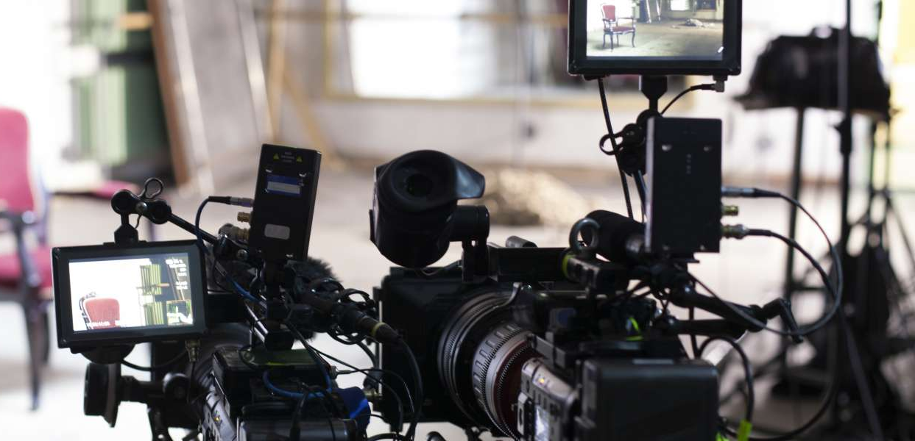

Karrierestart

Slide 2

Hvor skal man begynne?
Dagens case

Slide 3
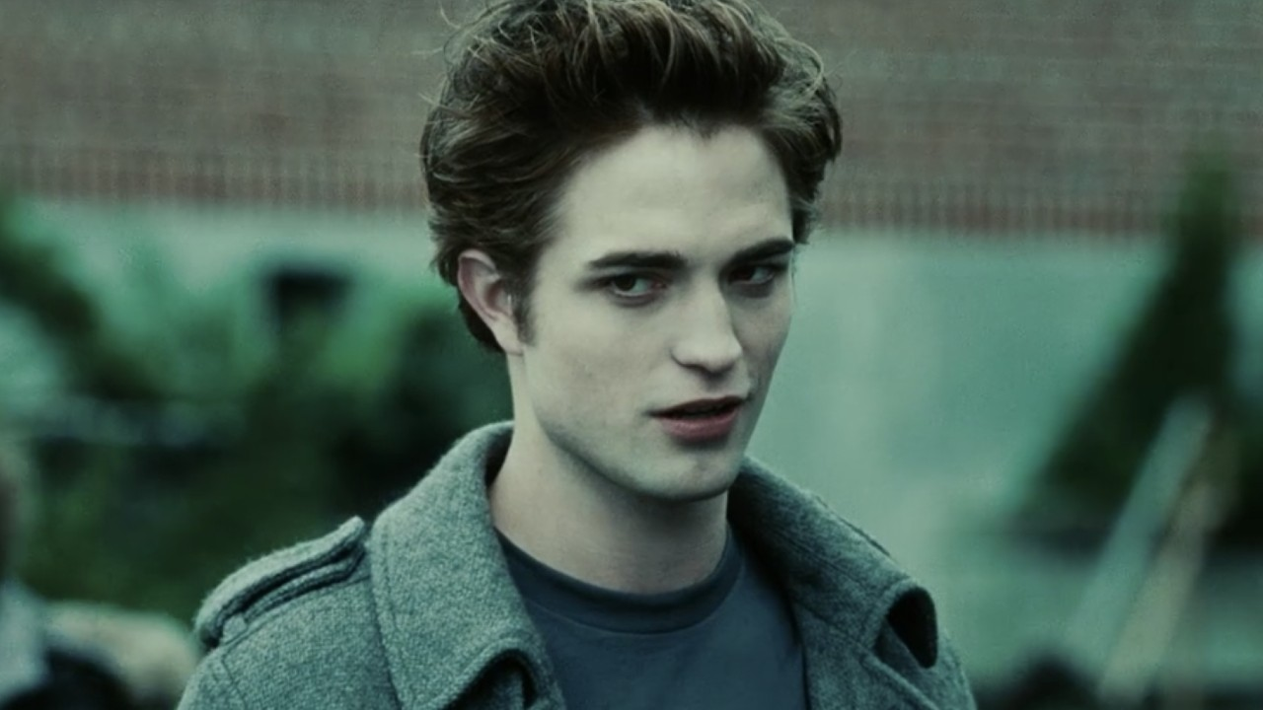
Robert Pattinson

Slide 4
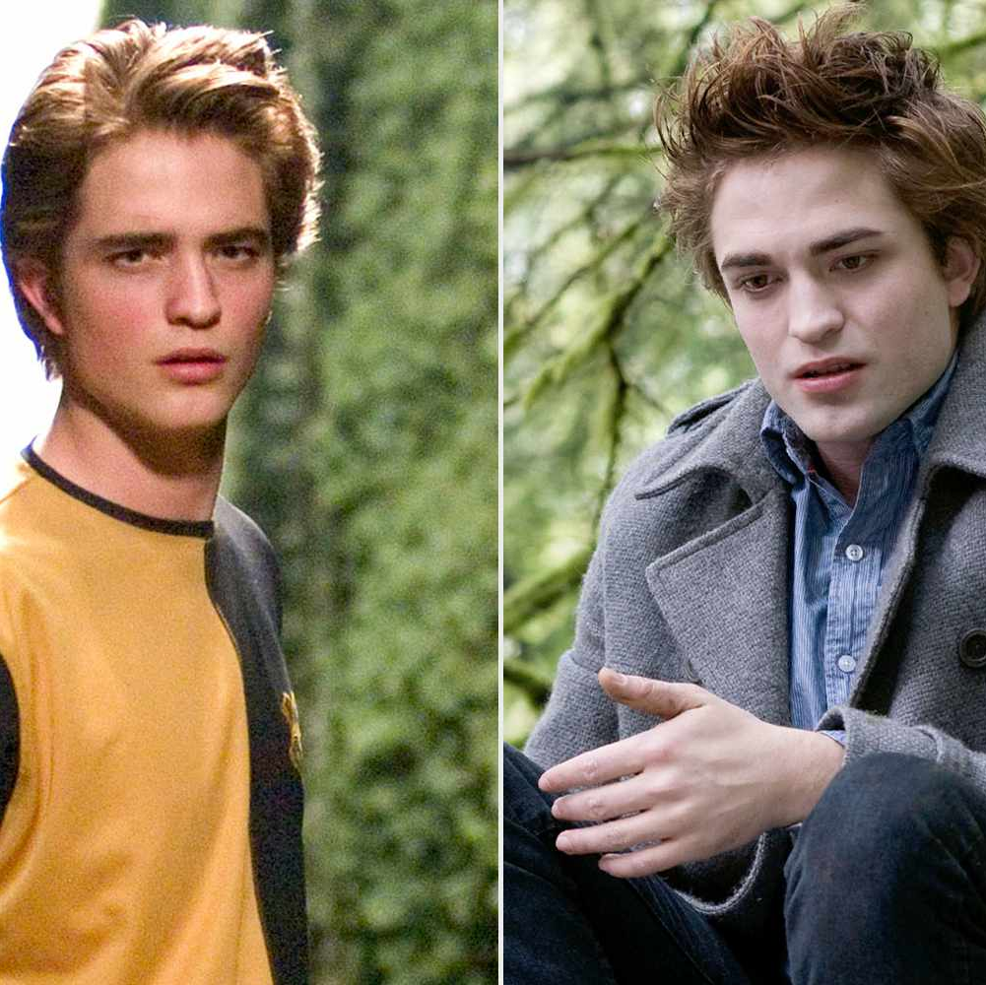
Først kjent fra filmene:
Harry Potter 4 (2005)
Twillight (2008 - 2012)

Slide 5
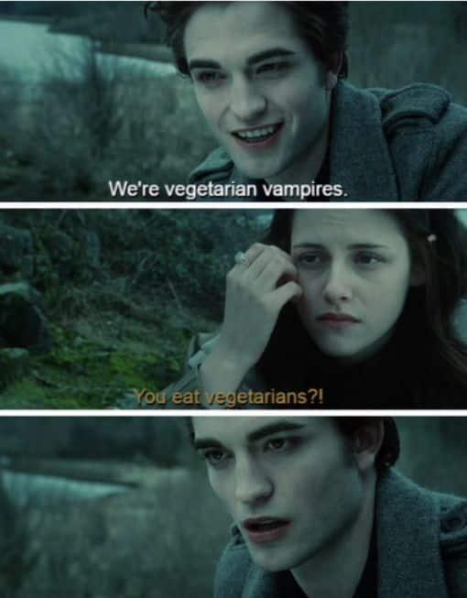
“Twillight - the bane of his existence”
Ble kun hyret for romantiske drama roller

Slide 6
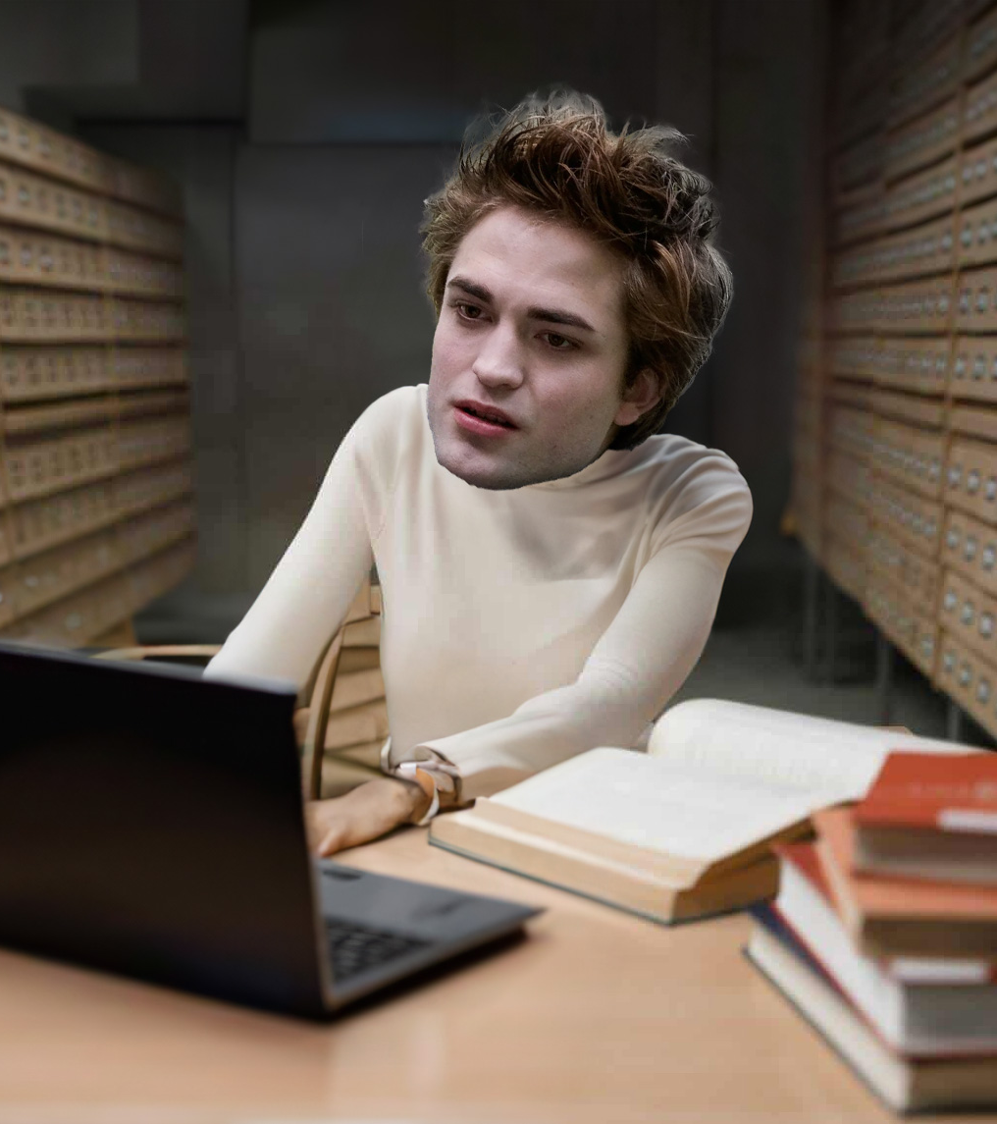
Research
Små prosjekter
Ukjente filmskapere
Skape nytt nettverk
Penger var ubetydelig

Slide 7
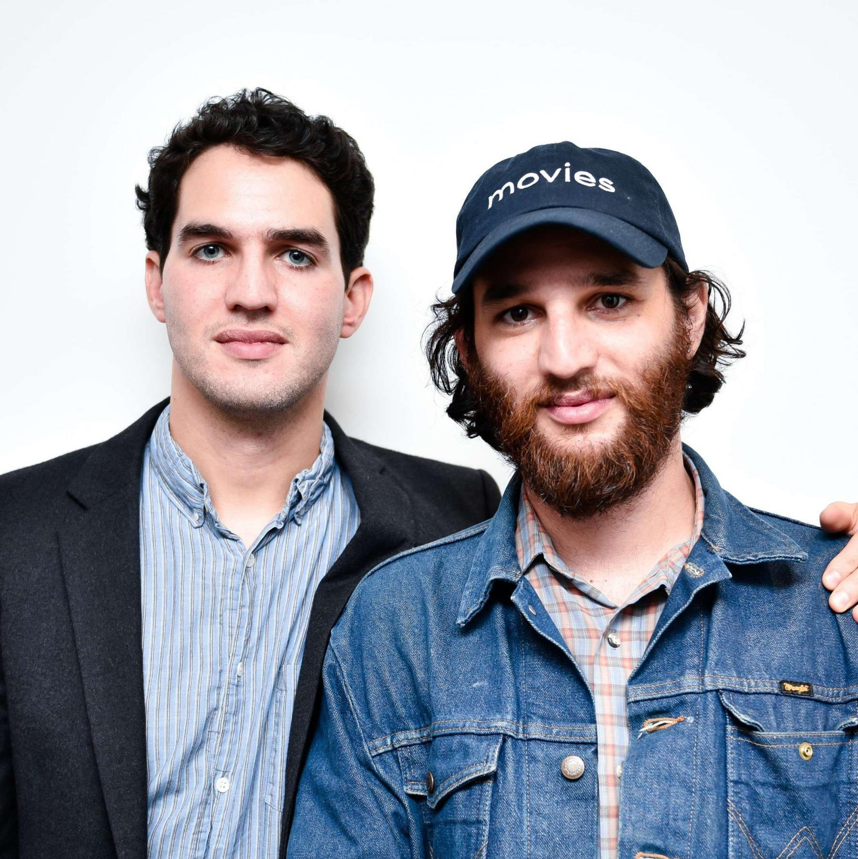



Safdie Brothers
Ukjente for de fleste, men annerkjente
blant filmkritikere

Slide 8


Slide 9




Slide 10

Ja, det kan hjelpe å være kjent fra før, men…
Prosessen er nøkkelen

Slide 11
Usikker på hvordan man skal starte en karriere innenfor medieproduksjon?
Kontakt andre ukjente aktører
Tilby gratis/billig arbeid
Bygg opp en portefølje, nettverk og skills
Få bedre og bedre betalt for hvert prosjekt

